Slide 1
Sífilis e HIV
Dra. carla Marins

Slide 2
Sífilis
No período de 2005 à junho de 2014 foram notificados:
100.790 casos de sifilis em gestantes. Em 2013 foi detectada uma taxa de 7,4 casos de sífilis em gestante para cada 1.000 nascidos vivos.
104.853 casos de sífilis congênita em menores de um ano de idade no período de 1998 à junho de 2014.
Observou-se um aumento progressivo na tava de incidência da sífilis congênita no período de 2004, quando a taxa era de 1,7 casos para 1.000 nascidos vivos e em 2013 foi de 4,7 (BRASIL, 2015).

Slide 3
Sífilis
Sífilis adquirida
- Recente (menos de um ano de evolução): formas primária, secundária e latente recente;
- Tardia (com mais de um ano de evolução): formas latente, tardia e terciária
Sífilis congênita
- Recente: casos diagnosticados até o 2° ano de vida
Tardia: casos diagnosticados após o 2° ano de vida
Sífilis Congênita – resultado da transmissão vertical do Treponema pallidum.

Slide 4
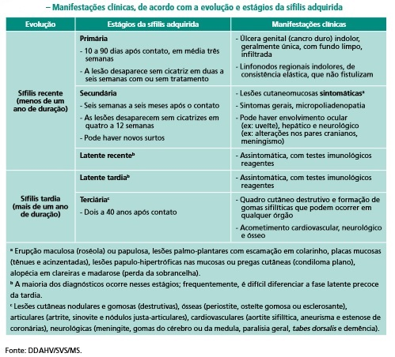
Sífilis

Slide 5
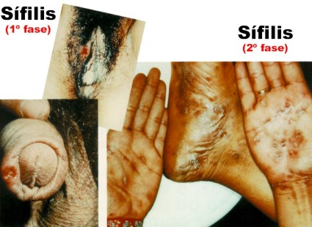

Slide 6
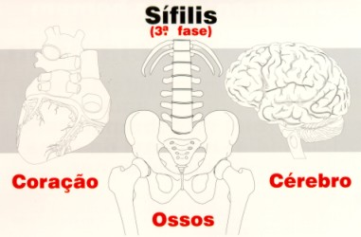

Slide 7
Sífilis
Transmissão
• Relações sexuais desprotegidas
• Transfusão de sangue contaminado
• Durante a gestação e o parto (transmissão vertical)

Slide 8
Sífilis

Slide 9
Sífilis
Tratamento – Penicilina – ANTIGO E FAMOSO
Sífilis primária (cancro duro): Penicilina G Benzatina 2.400.000 UI, IM, dose única;
Sífilis secundária (lesões cutâneas não ulceradas) e Sífilis latente recente (com menos de 1 ano de evolução): Penicilina G Benzatina 2.400.000 UI, IM, repetindo a mesma dose uma semana depois. Dose total: 4.800.000 UI.
Sífilis terciária ou sífilis com mais de 1 ano de evolução ou com duração ignorada: Penicilina G Benzatina 2.400.000 UI, IM, em 3 aplicações, com intervalo de 1 semana as aplicações. Dose total: 7.200.000 UI.

Slide 10
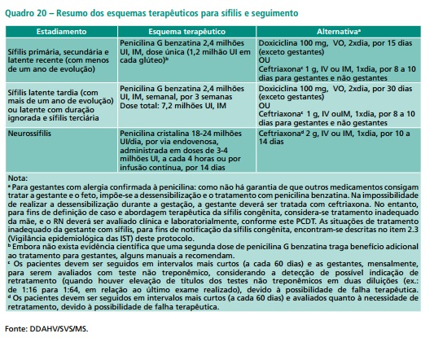

Slide 11
Sífilis
Tratamento – Penicilina
Orientações importantes:
Evitar ter relação sexual até que o seu tratamento (e do parceiro com a doença) se complete.
A gestante deve realizar controle de cura mensal
Cura sorológica – decréscimo de 4 títulos (ex: 1/8 – 1/2)
Quadruplicação de títulos – (ex: 1/2 para 1/8)
Começar a tratar novamente em caso de interrupção do tratamento ou da quadruplicação dos títulos.

Slide 12
Sífilis
Tratamento – Penicilina
Durante a gravidez
Tratamento imediato
Realizar o controle de cura mensal por meio do VDRL.
Começara a tratar novamente em caso de interrupção de tratamento ou quadruplicação dos títulos (ex.: de 1/2 para 1/8).
Gestantes comprovadamente alérgicas à Penicilina

Slide 13
Sífilis
ATENÇÃO
É conceituado o tratamento inadequado da mãe, as seguintes condições:
- tratamento não realizado com penicilina benzatina;
- tratamento com penicilina benzatina, porém incompleto;
- tratamento ineficaz de acordo com a fase clínica da sífilis;
- Tratamento finalizado em menos de 30 dias antes do parto;
- Tratamento inadequado ou não realização do tratamento do parceiro sexual com sífilis (BRASIL, 2015)

Slide 14
Sífilis
- Notificação:
Sífilis congênita, desde 1986, em conformidade com a lei e recomendações do Ministério da Saúde Lei 6259
( de 30/10/1975 e de 21/02/2006 e publicada no D.O.U. de 22/02/2006, Seção 1 página 34).
A portaria Nº 33, de 14 de julho de 2005, publicada no Diário Oficial da União de 15/07/2005, inclui a sífilis em gestantes na listagem nacional de doenças de notificação compulsória.

Slide 15
HIV/AIDS PERFIL EPIDEMIOLÓGICO
2014 GLOBAL STATISTICS
Em 2014, havia 36.9 milhões [34.3 milhões–41.4 milhões ] de pessoas, no mundo, vivendo com HIV;
Estima-se que ocorreram 2 milhões [1.9 milhões–2.2 milhões] novas infecções pelo HIV;
O número de mortes relacionadas à AIDS no mundo foi de 1.2 milhões [980 000–1.6 milhões] em 2014.

Slide 16
HIV/AIDS PERFIL EPIDEMIOLÓGICO
América Latina – dados 2014
Em 2014, havia 1.7 million [1.4 million–2 million] de pessoas vivendo com HIV;
Estima-se que ocorreram 87 000 [70 000–100 000] novas infecções pelo HIV na América Latina;
O número de mortes relacionadas à AIDS na América latina foi de 41 000 [30 000–82 000] em 2014.

Slide 17
HIV/AIDS PERFIL EPIDEMIOLÓGICO
Estimativas sobre o HIV e AIDS para o Brasil (2014)
Em 2014, havia 734.000 [610.000 – 1.000.000] de pessoas vivendo com HIV;
A prevalência de HIV estimada para o Brasil ficou entre 0,4 e 0,7 (% da população);
Em 2014, estima-se que ocorreram 44.000 [31.000 – 57.000] novas infecções pelo HIV;
O número de mortes relacionadas à AIDS no Brasil foi de 16.000 [9.900 – 23.000] em 2014.

Slide 18
HIV/AIDS PERFIL EPIDEMIOLÓGICO
IMPORTANTE
Foram registrados no Brasil, desde 1980 até junho de 2014, 491.747 (65,0%) casos de aids em homens e 265.251(35,0%) em mulheres.
No período de 1980 até 2008, observou-se um aumento na participação das mulheres nos casos de aids.
Com isso, a razão de sexo, expressa pela relação entre o número de casos de aids em homens e mulheres, apresentou redução de até 15 casos em homens para cada 10 casos em mulheres.
No entanto, a partir de 2009, observa-se uma redução nos casos de aids em mulheres e aumento nos casos em homens, refletindo-se na razão de sexo, que passou a ser de 18 casos de aids em homens para cada 10 casos em mulheres em 2013.

Slide 19
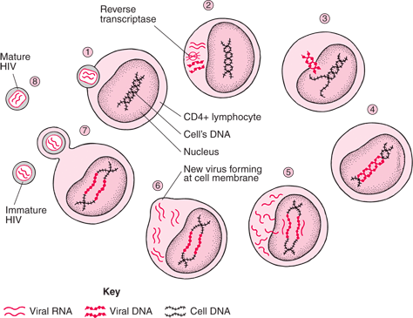

Slide 20
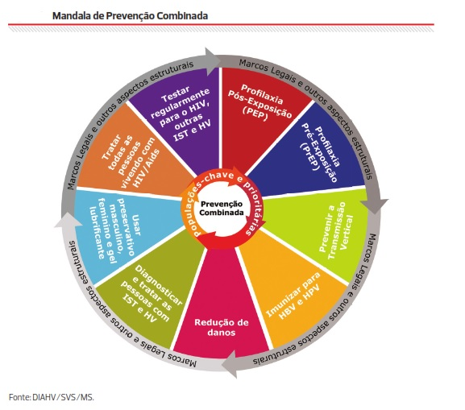

Slide 21
Diagnóstico
Fluxograma de testagem para HIV
Realização dos dois testes: triagem e confirmatório
OBJETIVO: aumentar o valor preditivo positivo de um resultado reagente no teste de triagem
Fluxograma em série é lógico e custo-efetivo:
Primeiro teste: sempre o mais sensível;
Segundo teste: mais específico (eliminar falso-positivos)

Slide 22
Diagnóstico
- Testes rápidos
Em até 30 minutos;
Pode ser realizado em ambientes laboratoriais e não laboratoriais;
Amplia acesso ao diagnóstico.
ATENÇÃO
Acesso ao diagnóstico e permite a antecipação do início do tratamento, preservando, dessa forma, o sistema imunológico do indivíduo infectado e reduzindo a transmissão, em concordância com a estratégia de tratamento como prevenção.

Slide 23
Políticas de controle
O Brasil foi um dos primeiros países, dentre os de baixa e média renda a fornecer tratamento gratuito para pessoas que viviam com AIDS – em 1996 pelo Serviço Único de Saúde (SUS).
Enquanto isso, a maioria desses países aguardava financiamento internacional para suas respostas.
Em consequência desta política de acesso universal, o Brasil teve uma queda acentuada na taxa de mortalidade associada à AIDS.
O Brasil hoje tem uma das maiores coberturas de tratamento antirretroviral (TARV) entre os países de média e baixa renda, com aproximadamente metade das pessoas vivendo com HIV recebendo TARV, enquanto que a média global é de 41%.

Slide 24
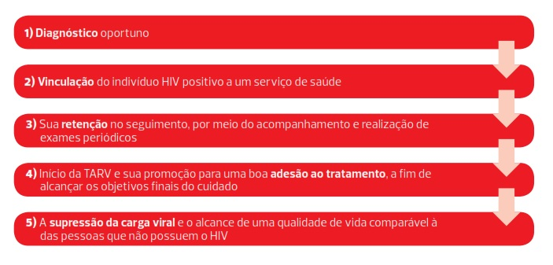

Slide 25
Política do tratamento como prevenção
Política do Tratamento como Prevenção (TasP, da sigla em inglês Treatment as Prevention),
Oferece a todos os pacientes a possibilidade de iniciar o tratamento logo após a confirmação do diagnóstico.
Essa medida melhora a qualidade de vida das pessoas diagnosticadas e reduz a probabilidade de transmissão do vírus.
O início imediato da TARV está recomendado para todas as pessoas vivendo com HIV, independentemente do seu estágio clínico e/ou imunológico.

Slide 26
GESTANTES

Slide 27
GESTANTES
A TARV está indicada para toda gestante infectada pelo HIV, independentemente de critérios clínicos e imunológicos, e não deverá ser suspensa após o parto, independentemente do nível de LT-CD4+.
A TARV poderá ser iniciada na gestante a partir da 14 ª semana de gestação, logo após a coleta de exames e antes mesmo de se ter os resultados de LT-CD4+ e CV, principalmente nos casos de gestantes que iniciam tardiamente o acompanhamento pré-natal, com o objetivo de alcançar a supressão viral o mais rapidamente possível.

Slide 28
GESTANTES
A supressão viral é um fator determinante na redução da transmissão vertical.
CV-HIV materna suprimida = CV plasmática abaixo de 50 cópias/mL
Quando se encontra suprimida próxima ao parto reduz a taxa de transmissão vertical do HIV de aproximadamente 30% para menos de 1%.
A taxa de Transmissão Vertical do HIV é inferior a 1% em gestantes em uso de ARV que mantêm níveis de CV-HIV abaixo de 1.000 cópias/mL, sendo, portanto, muito baixa quando a CV estiver indetectável.
Além disso, a CV-HIV é utilizada para monitoramento da gestante infectada pelo HIV, auxiliando na avaliação da resposta à TARV.

Slide 29
GESTANTES - SEGUIMENTO

Slide 30
GESTANTES - SEGUIMENTO

Slide 31
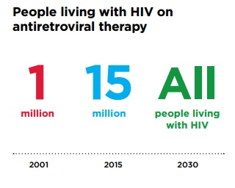
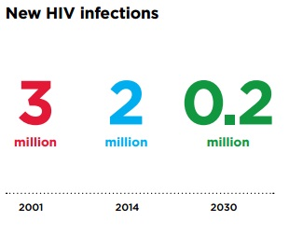
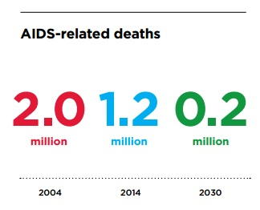
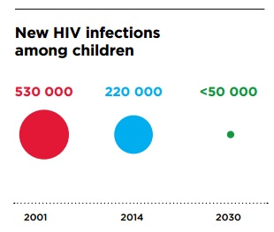
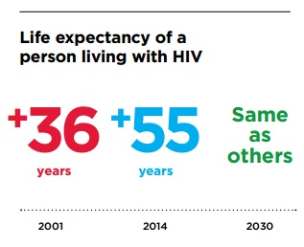
Previsões e metas OMS

Slide 32
Muito obrigada!
carlamarins@usp.br

